Slide 1
СОЦИАЛЬНО-ЭКОНОМИЧЕСКОЕ ПОЛОЖЕНИЕ
в 2023 году

Slide 2
ВЫПОЛНЕНИЕ ФЕДЕРАЛЬНОГО ПЛАНА СТАТИСТИЧЕСКИХ РАБОТ
148
форм федерального статистического наблюдения собрано в 2023 году
11
статистических наблюдений и обследований проведено в 2023 году без учета периодичности
221 931
первичный отчет получен от респондентов
19 072
единицы обследовано с учетом периодичности
20 726
респондентов предоставили отчетность в 2023 году*
* без учета периодичности и форм федерального статистического наблюдения

Slide 3
СТАТИСТИЧЕСКИЕ НАБЛЮДЕНИЯ И ОБСЛЕДОВАНИЯ
НАИМЕНОВАНИЕ НАБЛЮДЕНИЯ | ПЕРИОДИЧ-НОСТЬ | НАИМЕНОВАНИЕ ПОКАЗАТЕЛЕЙ
ВЫБОРОЧНОЕ ОБСЛЕДОВАНИЕ РАБОЧЕЙ СИЛЫ (2022) | ежемесячно | число занятых и безработных
ВЫБОРОЧНОЕ ОБСЛЕДОВАНИЕ БЮДЖЕТОВ ДОМАШНИХ ХОЗЯЙСТВ (2022) | ежеквартально | доходы и потребительские расходы домашних хозяйств потребление продуктов питания жилищные условия наличие предметов длительного пользования
ВЫБОРОЧНОЕ НАБЛЮДЕНИЕ СОСТОЯНИЯ ЗДОРОВЬЯ НАСЕЛЕНИЯ (2023) | ежегодно | ожидаемая продолжительность здоровой жизни доля граждан, ведущих здоровый образ жизни
ВЫБОРОЧНОЕ НАБЛЮДЕНИЕ СЕЛЬСКОХОЗЯЙСТВЕННОЙ ДЕЯТЕЛЬНОСТИ ЛИЧНЫХ ПОДСОБНЫХ И ДРУГИХ ИНДИВИДУАЛЬНЫХ ХОЗЯЙСТВ ГРАЖДАН | ежегодно | расчет объемов производства и реализации сельскохозяйственной продукции в хозяйствах всех категорий

Slide 4
СТАТИСТИЧЕСКИЕ НАБЛЮДЕНИЯ И ОБСЛЕДОВАНИЯ
НАИМЕНОВАНИЕ НАБЛЮДЕНИЯ | ПЕРИОДИЧ-НОСТЬ | НАИМЕНОВАНИЕ ПОКАЗАТЕЛЕЙ
ВЫБОРОЧНОЕ ОБСЛЕДОВАНИЕ ИНФОРМАЦИОННО-КОММУНИКАЦИОННЫХ ТЕХНОЛОГИЙ (2022) | ежегодно | доля населения, использующего мобильные телефоны, персональные компьютеры и сеть «Интернет»
ВЫБОРОЧНОЕ НАБЛЮДЕНИЕ ДОХОДОВ НАСЕЛЕНИЯ И УЧАСТИЯ В СОЦИАЛЬНЫХ ПРОГРАММАХ (2022) | ежегодно | доходы населения по источникам (оплата труда, пенсии, социальные пособия)
КОМПЛЕКСНОЕ НАБЛЮДЕНИЕ УСЛОВИЙ ЖИЗНИ НАСЕЛЕНИЯ (2022) | 1 раз в 2 года | удовлетворенность населения качеством жилищных и бытовых условий проживания, работой учреждений социальной сферы и транспорта
ВЫБОРОЧНОЕ НАБЛЮДЕНИЕ КАЧЕСТВА И ДОСТУПНОСТИ УСЛУГ В СФЕРАХ ОБРАЗОВАНИЯ, ЗДРАВООХРАНЕНИЯ И СОЦИАЛЬНОГО ОБСЛУЖИВАНИЯ, СОДЕЙСТВИЯ ЗАНЯТОСТИ НАСЕЛЕНИЯ (2022) | 1 раз в 2 года | частота и своевременность получения образовательных, медицинских и социальных услуг, а также услуг в области содействия занятости населения

Slide 5
ПРОМЫШЛЕННОЕ ПРОИЗВОДСТВО
2023 г. в % к 2022 г.
Индекс
промышленного производства
103,5
Российская Федерация
106,7
Приволжский
федеральный округ
114,1
Пензенская область
2 место в ПФО, 11 место в РФ

Slide 6
ЖИЛИЩНОЕ СТРОИТЕЛЬСТВО
2023 г.
Объём работ, выполненных по виду деятельности «Строительство»
Темпы ввода жилья, 2023 г. в % к 2022 г.
57 496,3
млн рублей
Сданы в эксплуатацию
2 819
жилых домов
Введено общей площади жилых домов
938,7
тыс. кв. м
В т.ч. индивидуальное строительство
414,2
тыс. кв. м
6 место в ПФО

Slide 7
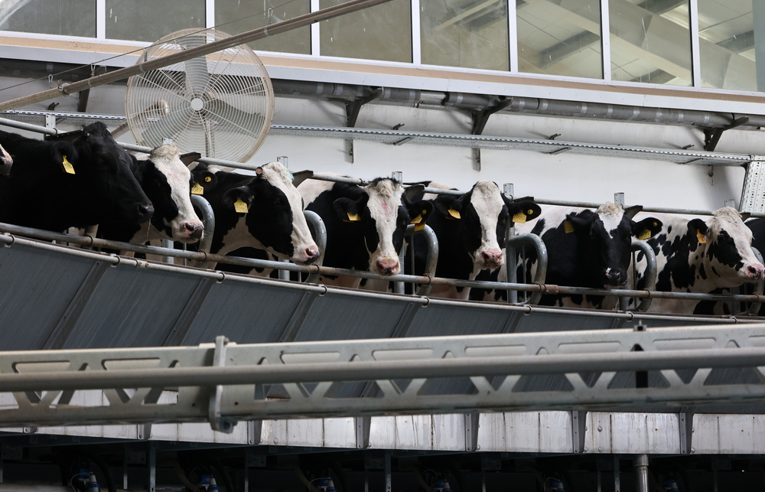
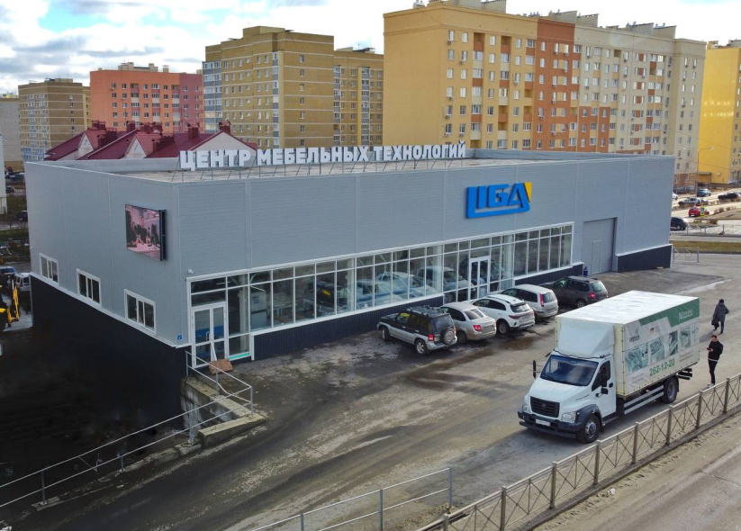
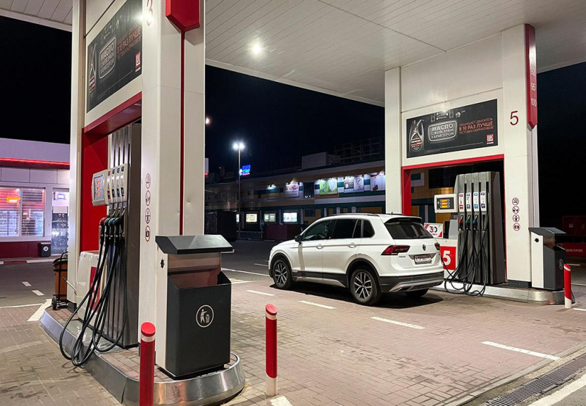
ВВОД В ЭКСПЛУАТАЦИЮ ПРОИЗВОДСТВЕННЫХ МОЩНОСТЕЙ
в 2023 г.
Помещения для крупного рогатого скота 3,0 тыс. мест
Элеватор на 20,0 тыс. т единовременного хранения
Гостиницы на 60 мест
Общетоварные склады 29,2 тыс. кв. м
Предприятия торговли 22,1 тыс. кв. м
4 комплекса дорожного сервиса
7 автозаправочных станций
Автоцентр 2,4 тыс. кв. м

Slide 8
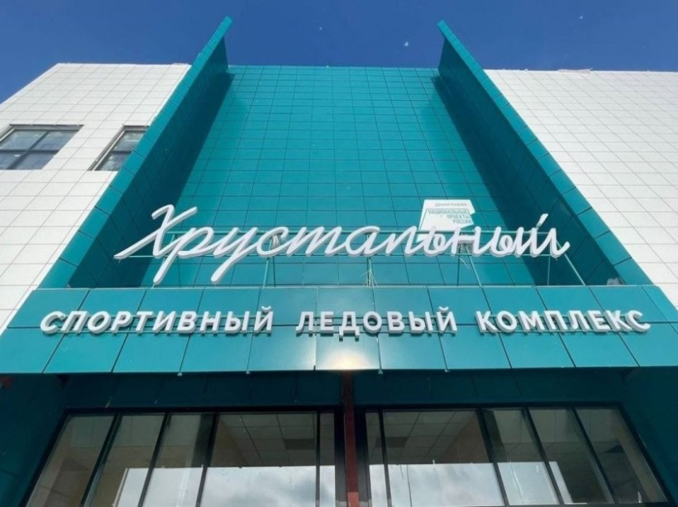
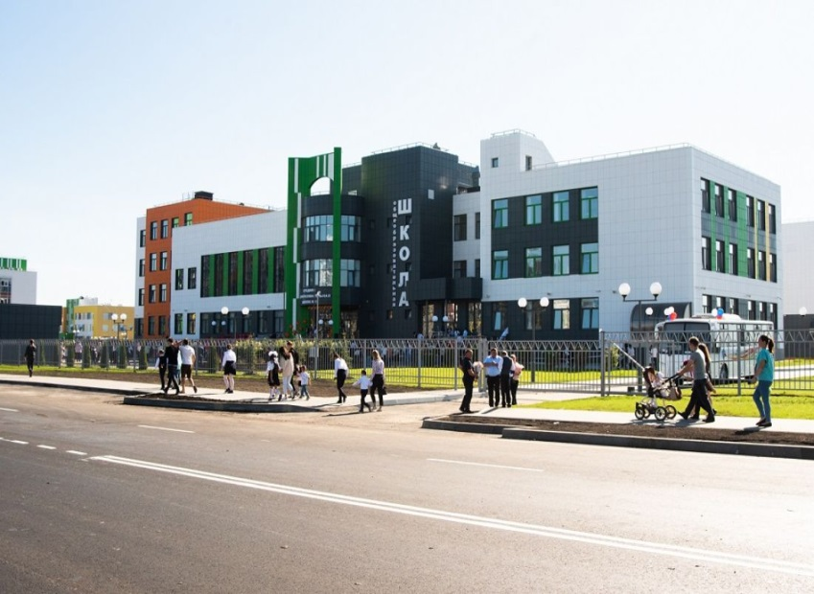
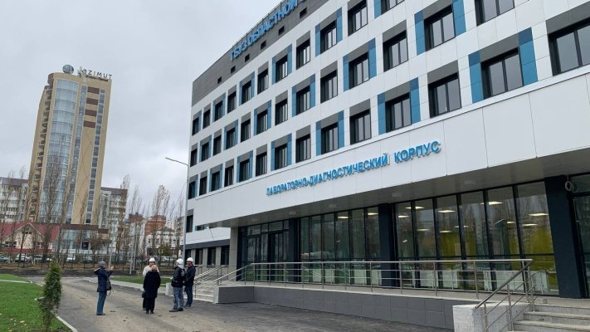
ВВОД В ЭКСПЛУАТАЦИЮ СОЦИАЛЬНЫХ ОБЪЕКТОВ
в 2023 г.
3 школы 3885 ученических мест
Детский сад 140 мест
Центр активного долголетия 132 места
Лабораторно-диагностический корпус Областного онкологического диспансера 247 коек 258 посещений в смену
Реконструкция Пензенской районной больницы 50 посещений в смену
Спортивный ледовый комплекс «Хрустальный» 4,9 тыс. кв. м
1 физкультурно-оздоровительный комплекс

Slide 9
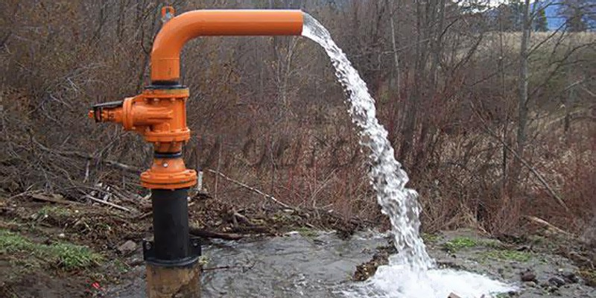
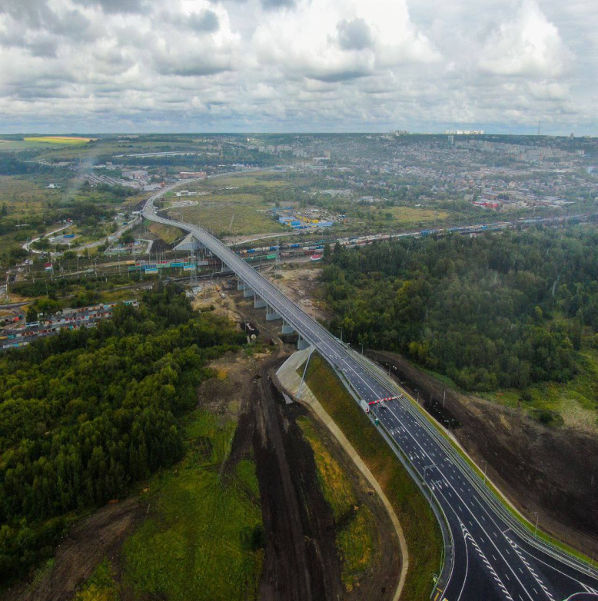
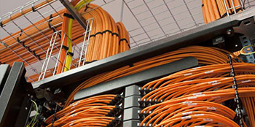
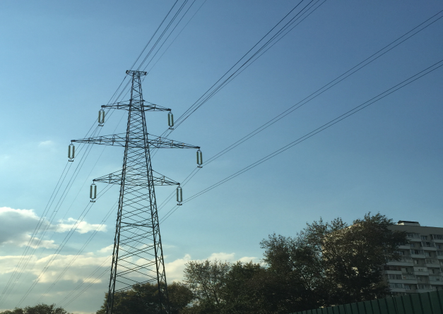
ВВОД В ЭКСПЛУАТАЦИЮ ЛИНЕЙНЫХ ОБЪЕКТОВ
в 2023 г.
Водопровод мощностью 10,2 тыс. куб. м
2 артезианские скважины
2 буровых колодца
Газовые сети 418,7 км
Линии электропередачи 257,1 км
Водопроводные сети 5,3 км
Канализационные сети 3,8 км
Волоконно-оптические линии связи 60,8 км
20 вышек связи
Трансформаторно-понизительные подстанции мощностью 33,3 МВА
Автомобильные дороги с твердым покрытием 8,9 км
2 моста общей протяженностью 124 пог. м

Slide 10
СЕЛЬСКОЕ ХОЗЯЙСТВО
2023 г., млрд руб.
Продукция сельского хозяйства*
171,9
продукция растениеводства
93,6
продукция животноводства
78,3
По индексу производства продукции сельского хозяйства
2 место в ПФО
10 место в РФ
4 место по ПФО

Slide 11
СЕЛЬСКОЕ ХОЗЯЙСТВО
2023 г.
Объём производства продуктов животноводства
Мясо
476,7
тыс. тонн
3 место в ПФО по темпам изменения производства
Молоко
372,0
тыс. тонн
2 место в ПФО по темпам изменения производства
Яйца
312,9
млн штук
2022 г. в % к 2021 г.
2023 г. в % к 2022 г.
1 место в ПФО по темпам изменения производства

Slide 12
ОБОРОТ РОЗНИЧНОЙ ТОРГОВЛИ
2023 г. в % к 2022 г.*
Оборот розничной торговли
по Пензенской области
323,6
млрд рублей
в сопоставимых ценах
109,1%
4 место в ПФО
18 место по России

Slide 13
ИНДЕКС ПОТРЕБИТЕЛЬСКИХ ЦЕН
декабрь 2023 г. в % к декабрю 2022 г.
ИПЦ
106,9
Продовольственные товары
Непродовольственные товары
Услуги
108,9
105,1
106,0

Slide 14
ЧИСЛЕННОСТЬ И ЗАРАБОТНАЯ ПЛАТА РАБОТНИКОВ ВСЕХ ОРГАНИЗАЦИЙ
январь – ноябрь 2023 г.
Среднемесячная заработная плата работников организаций по основным видам экономической деятельности, руб.
Среднесписочная численность работников без внешних совместителей
292,5
тыс. человек
46 668,1
Среднемесячная номинальная начисленная заработная плата
46 668,1
руб.
на 6 316,6 руб. больше
января-ноября 2022 г.
Темп роста реальной заработной платы
Деятельность в области информации и связи | Деятельность профессиональная, научная и техническая | Обрабатывающие производства | Сельское, лесное хозяйство, охота, рыболовство и рыбоводство | Строительство | Торговля оптовая и розничная; ремонт автотранспортных средств и мотоциклов | Деятельность в области здравоохранения и социальных услуг | Образование | Деятельность гостиниц и предприятий общественного питания
110,3%

Slide 15
СРЕДНЕМЕСЯЧНАЯ НАЧИСЛЕННАЯ ЗАРАБОТНАЯ ПЛАТА РАБОТНИКОВ
по организациям, не относящимся к субъектам малого предпринимательства, за январь – ноябрь 2023 г., рублей
50 076,9

